Slide 1
БЛОКАДА ЛЕНИНГРАДА
900 дней боли и страдания, мужества и самоотверженности.

Slide 2
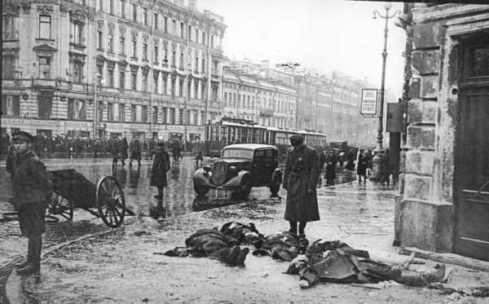
ПЕРВЫЕ ЖЕРТВЫ БЛОКАДЫ

Slide 3
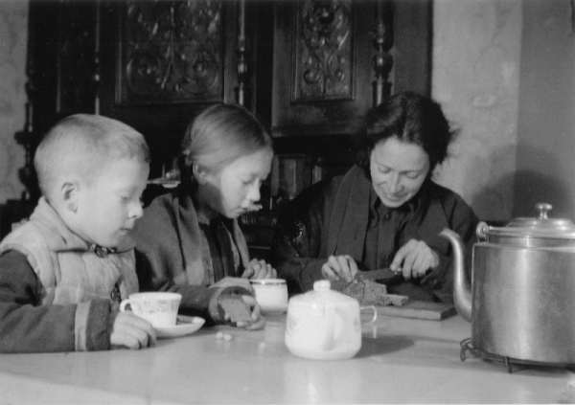
ПАЁК:75 ГРАММ ХЛЕБА

Slide 4
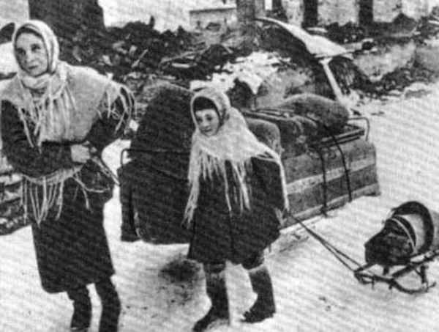

Slide 5
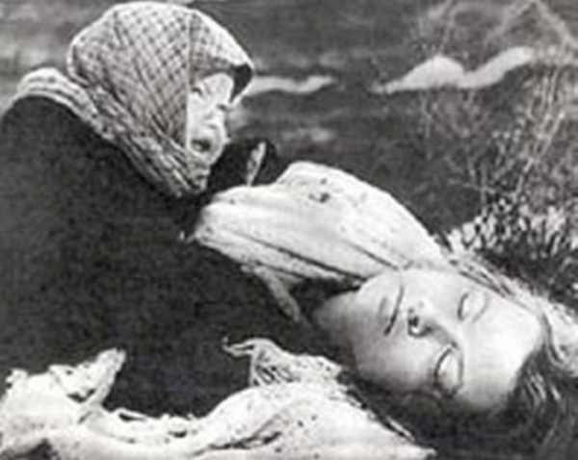

Slide 6
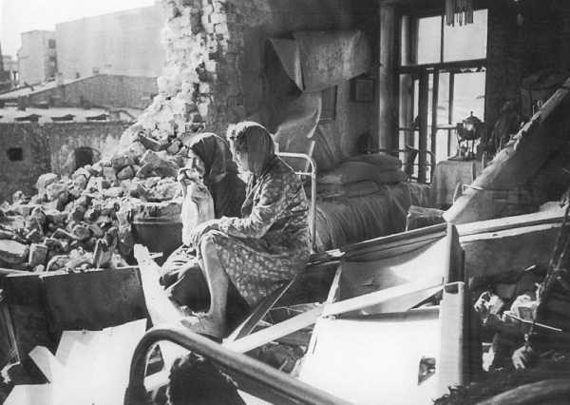

Slide 7
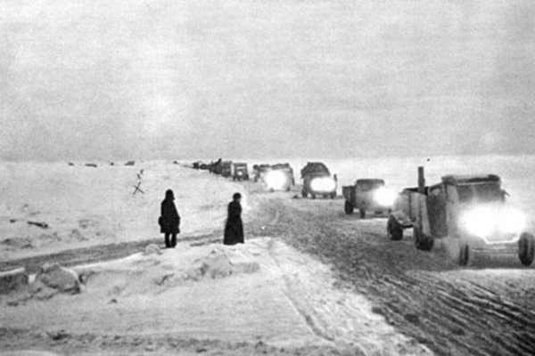

Slide 8
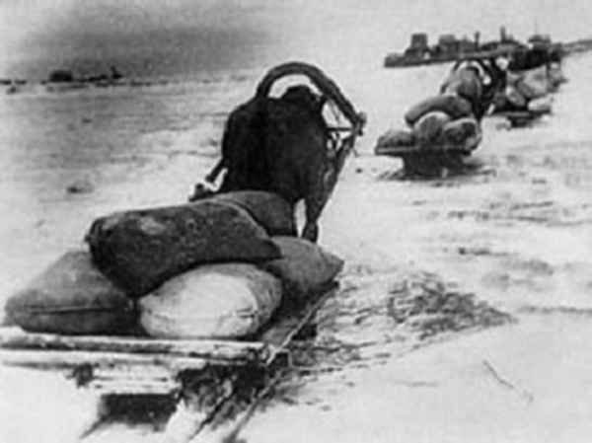

Slide 9
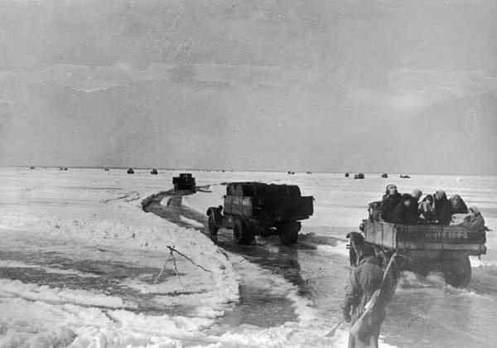

Slide 10
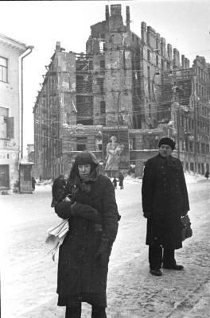
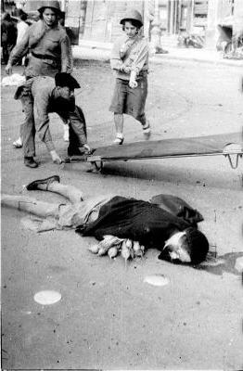

Slide 11
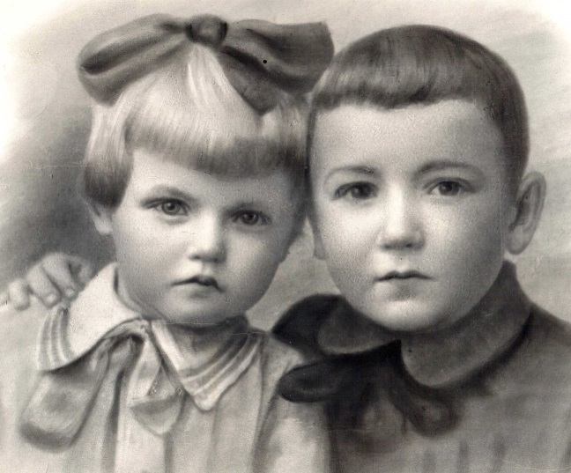
Моя бабушка

Slide 12
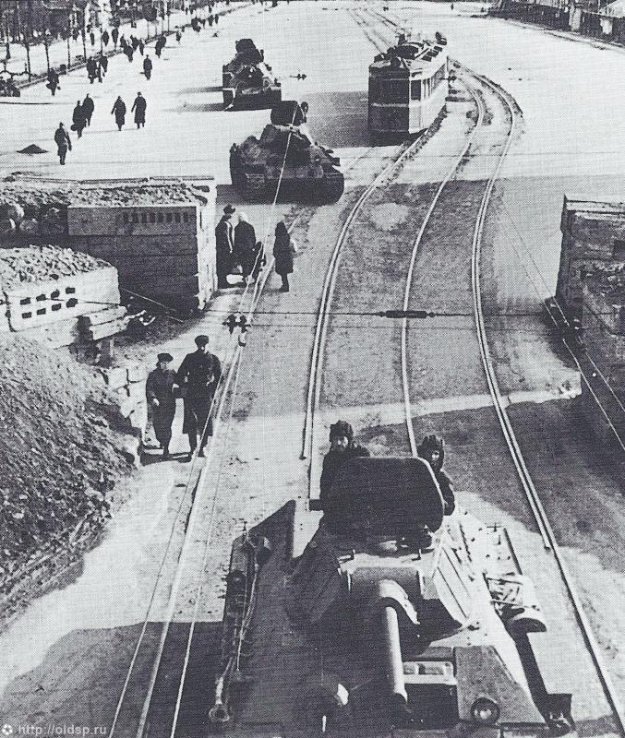
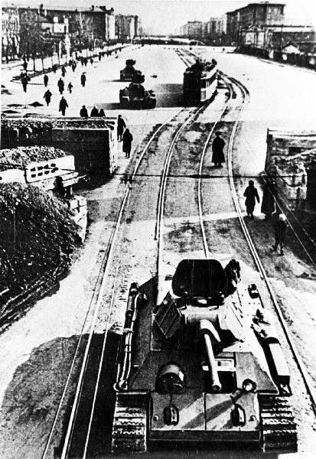

Slide 13
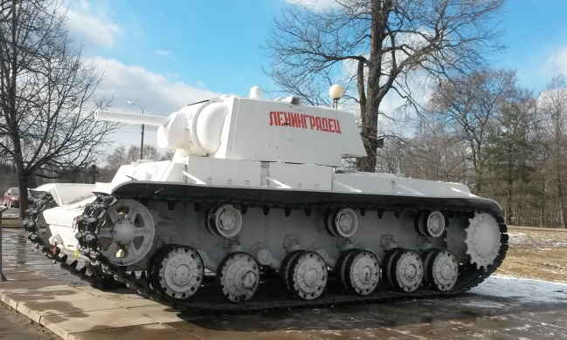

Slide 14
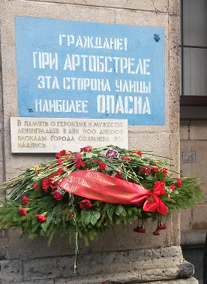

Slide 15
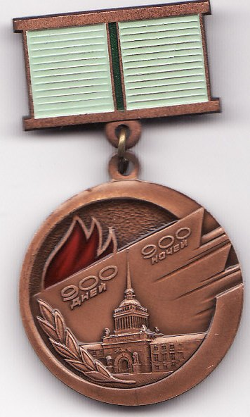
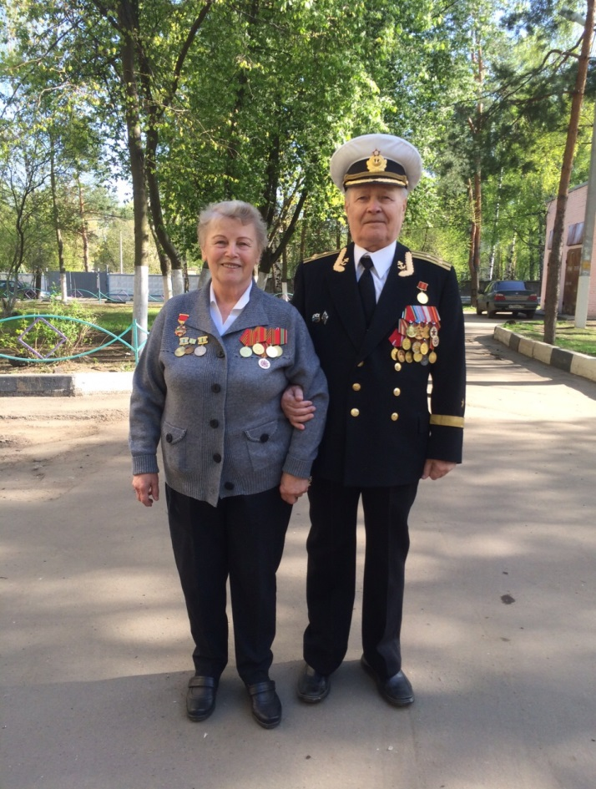

Slide 16
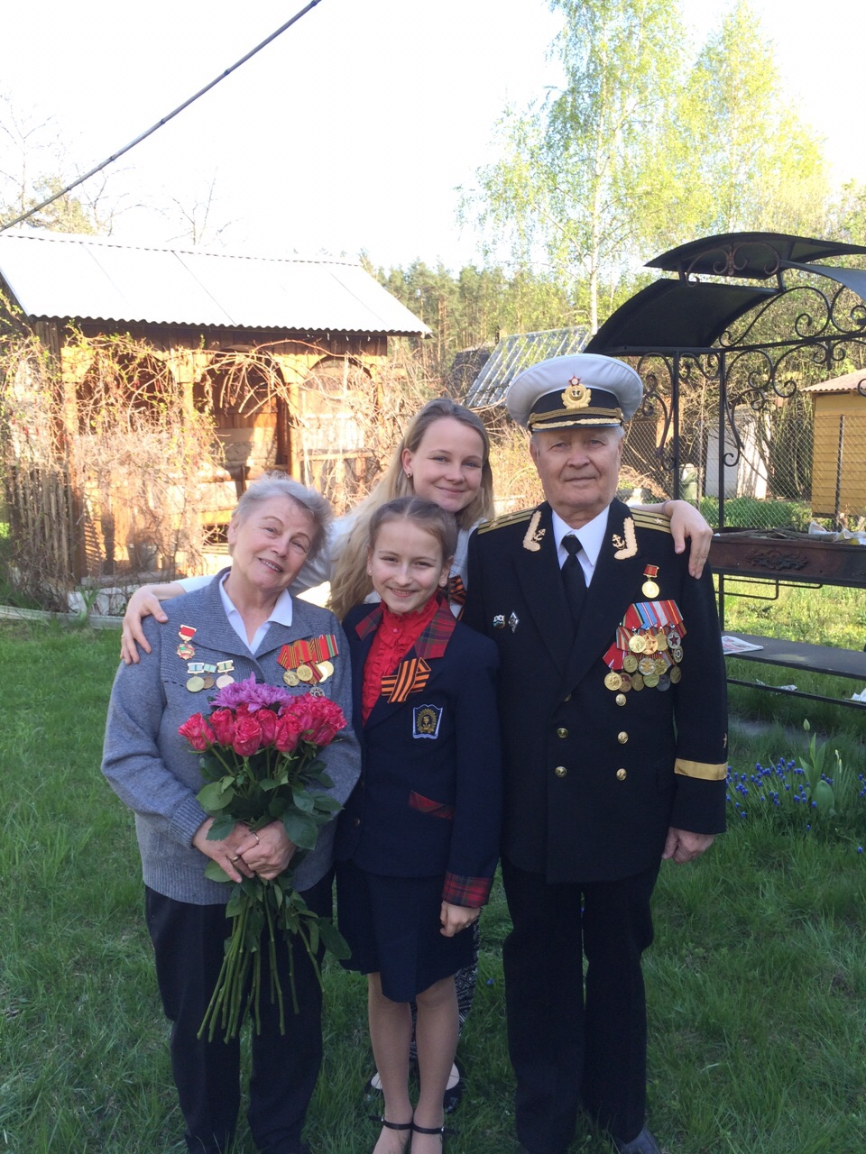
МОЯ ГЕРОИЧЕСКАЯ СЕМЬЯ

Slide 17
ГОРОД-ГЕРОЙ ЛЕНИНГРАД
  "Слава и тебе, великий город,
Сливший воедино фронт и тыл.
В небывалых трудностях который,
Выстоял. Сражался. Победил"

